Slide 1
Financial Control Soluções Tributárias
Aluno: Jonathan Luiz de Lara

Slide 2
Domínio do Problema
Automatizar os processos financeiros de receitas de uma entidade pública. Conceitos que o sistema irá representar nesta entrega: -> Contribuinte; -> Imóvel; -> Lançamento; -> Pagamento.

Slide 3
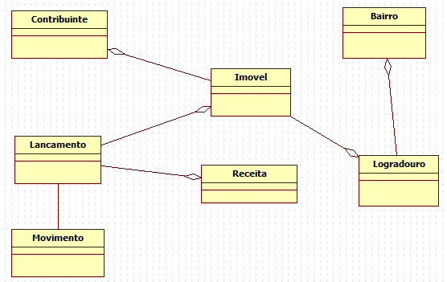
Domínio do problema

Slide 4
Tecnologias Utilizadas
Java, hibernate, framework OpenXava como camada de apresentação e controle/Serviço de aplicação. Modelagem de domínio foi utilizada a ferramenta StarUML para diagramar o projeto.

Slide 5
Principais Requisitos Funcionais
Cadastro do Contribuinte
Cadastro do Imóvel
Cadastro da Receita
Lançamento de Receita
Pagamento de Receita

Slide 6
Principais Requisitos Não Funcionais
Acessar a aplicação através de um browser
Manutenibilidade
Mudar repositório de dados com baixo custo.

Slide 7
Lições Aprendidas
Em relação ao cronograma:
Cronograma estava com um bom prazo.
Experiência com as tecnologias usadas: Das tecnologias escolhidas, não conhecia o framework “OpenXava”. O aprendizado da ferramenta ocupou boa parte do calendário, visto que foi o primeiro contato com essa ferramenta. Registrei os problemas encontrados e cada solução.

Slide 8
Lições Aprendidas
Aprendizado no domínio do problema:
Domínio conhecido, para desenvolver os requisitos dessa entrega do projeto.
Aspecto da gestão do projeto:

Slide 9
Lições Aprendidas
Se fosse iniciar o desenvolvimento hoje:
Qual seria a tecnologia a ser adotada? Continuaria sendo Java, porém sem o uso do framework OpenXava. A principal razão dessa conclusão é a limitação para o projeto que esses tipos de framework trazem.

Slide 10
Lições Aprendidas
Qual a estimativa de prazo? Alteraria o calendário dessa entrega para levar já nesta primeira entrega mais valor ao cliente.
Qual seria a estimativa de recurso? Estenderia para 2 meses e com no mínimo mais 1 recurso.

